Slide 1

SECTION 2
시대변화에 따른 교당 교화구조개선 연구
- 열린교당 열린교화의 개척-
연구자
이정일, 김수련, 국성천 교무
발표자
김수련 교무
원불교 교화연구소
토론자
이성일 교무
원불교 장성교당

Slide 2

1
들어가며
연구 목적과 필요성
목 차
2
교당 구성의 이론적 고찰
교법에서 본 교당의 정의
교당의 역할과 공간의 구성
3
교당 구성 변화의 현실과 진단
교화 활동의 현실
교역자 역할의 현실
4
제언 및 나오는 말
교화활동의 전환과 변화
교역자 삶 공간의 제공과 지원

Slide 3
1
들어가며
연구 목적과 필요성
-연구의 배경
-교화 주체의 살핌
-공간의 쓰임에 대한 살핌

Slide 4
1
연구의
목적과 필요성
연구 배경
-급속한 시대변화와 종교의 비중
종교 위기시대 도래
–종교인구의 감소, 제도적 종교에 대한 회의, 탈 종교화
종교 본연의 공적 역할을 주로 요구
–종교에 대한 관심 저하, 영성 추구의 분위기

Slide 5
1
들어가며
연구배경
-현재 교단의 흐름에 대한 문제제기
빠른 시대의 흐름을 읽고 선도하지 못함
교화의 본질에서 멀어져 있음 – 교화활성화 방법론에 관심
교당(공간/장소), ,교화(활동), 교화자(주체/사람)의 재고 필요성

Slide 6
1
연구의
목적과 필요성
교화의 주체에 대한 살핌
전체 출가 교역자 인구가 감소
출가교역자 성비 변화와 여성 교역자 출가 비율 낮아짐
여성 출가교역자 중심의 역사
-100여년의 기간 동안 여성 교역자가 교화의 주체
-여성교역자들의 강점, 활동에 따른 공간구성 및 교화 위주
    (원기108년 기준)
    특/1/2급지 교당 근무 교무 :여성 70%, 남성 30%
    4/5/6급지 교당 근무 교무: 여성 50%, 남성 50%

Slide 7
1
연구의
목적과 필요성
교화의 주체에 대한 살핌
남성교역자 비율 증가
  (10년 후 전망) 특/1/2급지 교당 근무 교무: 남성 50%이상
        4/5/6급지 교당 근무 교무 : 70~80% 이상
교화주체가 여성 출가교역자에서 남성 출가교역자로 변화
  -공간과 근무형태의 변화 요구
  -교도들의 시각과 정서적인 문제 불가피
세대별, 성별이 다른 출가 교역자의 인식 차이에서 오는 문제

Slide 8
1
연구의
목적과 필요성
공간(교당)의 쓰임에 대한 살핌
일반적인 교당 공간의 역할
    - 의식 또는 법회를 진행하는 장소
    - 교도들의 모임 장소
    - 교무의 생활공간

Slide 9
1
연구의
목적과 필요성
공간(교당)의 쓰임에 대한 살핌
시대변화에 따른 교당 공간의 변화와 역할
    지역사회의 공적 공간으로서 기능
    정기훈련과 상시훈련의 활성화 공간
    교법의 생활화가 이루어지는 공간

Slide 10
1
연구의
목적과 필요성
공간(교당)의 쓰임에 대한 살핌
물리적 공간의 국한을 벗어난 교화가 살아나는 공간
    교역자가 교화를 하는 곳
    일원의 교법이 전해지는 곳
    일원의 교법으로 훈련하는 곳
    온라인에서 교화가 이루어지는 곳

Slide 11
2
교당 구성의 이론적 고찰
교법에서 본 교당의 정의
교당의 역할과 공간의 구성

Slide 12
2
교당 구성의
이론적 고찰
교법에서 본 교당의 정의
<원불교 교헌>
교당은 대중교화의 장소로써 교도의 일상생활에 응하도록 하는 공간
신앙/수행을 지도하며 교화/훈련/신앙의례 등을 진행
지역사회에 맑음과 깨달음과 은혜를 공급하는 중심이 되는 곳

Slide 13
2
교당 구성의
이론적 고찰
교법에서 본 교당의 정의
<교당 역할을 담은 포괄적인 의미 ‘도량’>
도량: 원불교의 교법을 펼치고 마음을 닦는 장소, 곧 법도량
  - 전국 각 교당과 기관 의미
  - 원불교 교단 초기 불법시생활, 생활시불법을 표방하고 처처불상 사사불공의 교법을 펼치는 공간을 제한적으로 명시하지 않았기에 넓은 의미로 이 세상 어디나 다 도량이며, 세속과 도량을 구별하지 않으며, 교화를 할 수 있는 공간은 모두 넓은 의미의 교당

Slide 14
2
교당 구성의
이론적 고찰
교법에서 본 교당의 정의
<정전과 대종경에 나타난 교당>
정전
  지난 일을 문답하는 도량, 감각된 일을 보고하여 지도인의 감정을 얻고,
  의심의 해오를 얻고 , 입선 훈련하며, 정신적 소득을 얻는 도량
대종경
  인간을 개조하는 도량이며, 자리이타의 도량이며,
  심전 계발하는 대농의 못자리판

Slide 15
2
교당 구성의
이론적 고찰
교법에서 본 교당의 정의
<교당 개념의 형성>
교당은 신앙인들의 모임체, 정기적인 모임의 도량, 신자들의 정신상의 혜복로를 개척하는 도량, 신도들로 하여금 진리적(영적) 생활을 하게 하는 도량이며, 교당이라는 공간을 통해 교화가 이뤄진다는 개념이 형성된 것으로 보임

Slide 16
2
교당 구성의
이론적 고찰
교법에서 본 교당의 정의
<교헌>과 <규정>에 언급된 내용을 통해서 살펴본 결과,
교당은 물리적 공간에 드나드는 대상을 위한 응함과 대중교화가 가능한 곳이어야 한다는 점에서 물리적인 공간만을 의미하지 않다.

Slide 17
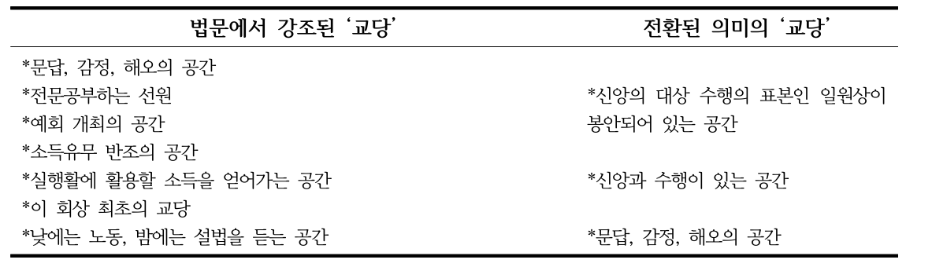
2
교당 구성의
이론적 고찰
교당의 역할과 공간의 구성
<전환된 의미의 ‘교당＇개념>

Slide 18
2
교당 구성의
이론적 고찰
교당의 역할과 공간의 구성
<법문에서 강조된 ‘교당＇의 전환 의미 요약>
신앙의 대상 수행의 표본인 일원상이 봉안되어 있는 공간
신앙과 수행이 있는 공간
문답, 감정, 해오의 공간
정기훈련 11과목, 교당내왕시 주의사항, 상시응용주의사항을 공부하고 훈련하는 공간
공부와 사업 병진의 공간
습관과 업력을 녹여내고 교법적으로 진화하는 공간
정진과 적공으로 공부의 정도가 진보되는 공간
마음공부 하는 공간
가례와 교례 의식을 주최하고 진행하는 공간
법회가 열리는 공간
불보살 배출의 도량
대중이 모일수 있는 공간
대사회적으로 협력과 역할을 하는 공간
세상을 위해 개방하고 여러 대상의 교화에 노력하는 공간

Slide 19
2
교당 구성의
이론적 고찰
교당의 역할과 공간의 구성
대종사님 당대의 교당에서는
영육쌍전의 의미가 살아나는 도량의 개념이었음
교단이 형태를 갖추어 가고 조직이 완성되어 가는 과정에서
예회를 보는 곳, 문답/감정의 도량, 훈련이 이루어지는 등
다양한 활동들이 이루어졌음을 볼 때
시대변화에 따라 이러한 초기 교당의 역할이 살아나는 것이 관건.

Slide 20
2
교당 구성의
이론적 고찰
교당의 역할과 공간의 구성
훈련의 본래 의미가 살아나는 도량, 어떤 누구라도 문답 감정을 통해 해오를 얻고, 다양한 프로그램을 통해 삶의 의미와 활력을 얻어가는 열린교당으로서의 기능이 살아나야 하고, 진정한 열린교당으로서 역할을 하려려면 ‘교도 사종의무’를 잘 이행하는 교도의 역할이 잘 살아나되 ‘법회출석’을 뛰어넘어 깨달은 불보살이 많이 배출되는 도량으로 거듭나도록 모두의 합력과 노력이 필요함.
또한 물리적 공간으로 마련된 제한적인 교당을 넘어 교역자가 가는 곳이 교당이 되고, 출재가 교도가 활동하는 모든 것이 교화로 지칭되어야 한다.

Slide 21
2
교당 구성의
이론적 고찰
교당의 역할과 공간의 구성
원기9년 소태산 대종사님이 원불교 익산성지에 교화의 기지를 마련하고 총부를 건설한 이유도 결국 세상과의 소통과 호흡을 함께 하기 위함이었으며 더 나아가 재가출가를 넘어서고, 교도뿐만 아니라 모두의 성지로 활짝 열려있는 것임을 상기할때 교당 역시 같은 역할과 공간의 쓰임이 되어야 할 것이다.
교당이 세워진 입지에 국한하고, 교당에 다녀가는 사람에게만 한정짓고, 신성함과 거룩함만을 강조하고, 소극적인 대응만으로는 대종사님의 경륜과 포부를 실현하기 어려울 것이다.

Slide 22
3
교당 구성의 변화의 현실과 진단
교화 활동의 현실
교역자 역할의 현실

Slide 23
3
교당 구성 변화의
현실과 진단
교화 활동의 현실-교화의 정의
< 교리에 바탕한 이론적 개념>
교화에 대한 물음- 원불교 존재이유와 직결, 복합적 요소의 결합의 활동
[정전/개교의 동기]
  파란고해의 일체생령을 광대무량한 낙원으로 인도하기 위함.
[원불교교헌]
  -원기 33년 교명선포 후: 처처불상, 사사불공과 무시선의 도리를 선포하여
  전세계를 불은화하고 그 일체중생을 선법화 하는 것
  -현재: 원불교는 물질이 개벽되니 정신을 개벽하자는 표어아래
  법신불 일원상의 진리를 종지로 하여 신앙과 수행을 병진하고
  영과 육을 쌍전하며 이와 사를 병행함으로써 광대무량한 낙원세계 건설 지향

Slide 24
3
교당 구성 변화의
현실과 진단
교화 활동의 현실-교화의 정의
<교리에 바탕한 교화의 정의>
교화: 진리를 믿고 깨달아 실천하게 하는 것
교화이념
- 진리적 종교의 신앙과 사실적 도덕의 훈련을 하는 것
- 영육쌍전 이사병행으로 도학과 과학을 병지낳게 하는 것
- 불법으로 생활을 빛내고, 생활속에서 불법을 닦게 하는 것
교화목표
- 삼학수행으로 여래의 인격을 이루고 사은에 보은하는 봉공인이 되게 하는 것
-전 가족이 일원화되어 행복하고 안락하며 진화하는 가정을 이루게 하는 것
-전 세계를 불은화하고 전인류를 선법화하여 도학과 과학이 병진하는 하나의 세계, 보은의 세계, 균등의 세계를 이루는 것

Slide 25
3
교당 구성 변화의
현실과 진단
교화 활동의 현실-교화의 정의
교화의 대이념은
진리적 종교의 신앙과 사실적 도덕의 훈련이라고 하는 두가지 큰 방향 아래
정신의 세력을 확장하고 물질의 세력을 항복받아 동정이 골라 맞고
공부와 사업이 병진되며 도학과 과학이 병진된 광대무량한 낙원세계를 건설하자는 것이고, 이를 실현하는 것이 교화 활동이며, 재가출가 교도라면 누구나 해야할 일이고 사명이다.
소태산 대종사께서 ‘교화＇라는 용어를 사용한 본의를 짐작해보면,
원불교의 교화의 주체와 교화의 대상은 시작이 자신으로부터 시작이라는 것이다.

Slide 26
3
교당 구성 변화의
현실과 진단
교화 활동의 현실-교화의 정의
<헌규를 통해 본 교화> p.48
[교헌/제3절 교화]를 통한 교화의 범주 6가지
“교전, 교역자, 교당, 훈련, 교화단, 영육쌍전”
-교화를 하는데 무엇으로, 누가, 어디서, 어떻게 무엇을, 즉 교화를 하자는 것.
-교화는 훈련이다, 교화는 교화단으로 한다, 교화는 영육을 상전하게 하는 것이다
* 모든 교화활동은 훈련 아님이 없어야 하고, 교화단을 통해 교화하여 결국에는 전인류 만생령이 소태산 대종사가 밝힌 일원의 진리로써 영육을 쌍전하여 온전함을 얻고 낙원생활을 하게 하는 것이 교화이다.

Slide 27
3
교당 구성 변화의
현실과 진단
교화 활동의 현실 - 교화활동의 현실진단
*교화=훈련=정기훈련과 상시훈련=교화단(법회)=영육쌍전=낙원생활
-훈련= 정기훈련=수양과 연구 중심으로 생각하는 경향
“정기훈련과 상시훈련은 서로서로 도움이 되고 바탕이 되어
재세출세의 공부인에게 일분일각도 공부를 떠나지 않게하는 길이 되나니라“
(정전/정기훈련과 상시훈련과의 관계)
정기와 상시가 맞물려가는 톱니바퀴, 하루일상안에 정기와 상시 존재

Slide 28
3
교당 구성 변화의
현실과 진단
교화 활동의 현실 - 교화활동의 현실진단
<법회 중심의 교화 활동>
일요일 정례법회와 약간의 수시법회 중심
설교중심의 법회
법회 출석이 교화활동의 전부, 법회출석수로 교화역량 평가
=> 법회의 내용이 설교중심이라는 것, 일주일에 한번 이루어지는 법회가 거의 유일한 교화활동이라는 점에 대한 문제제기

Slide 29
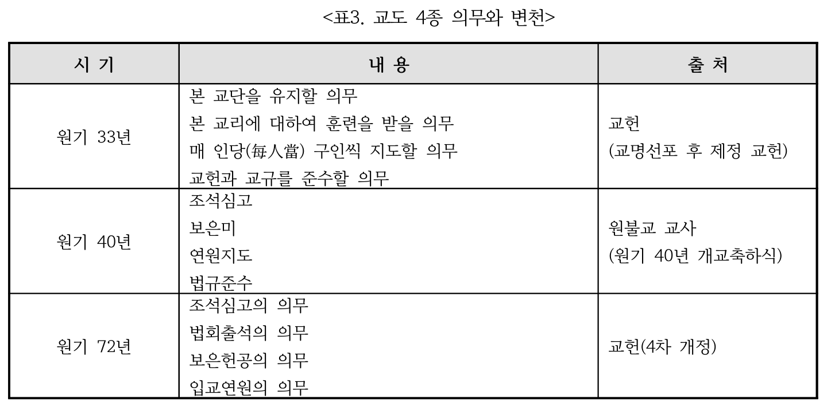
3
교당 구성 변화의
현실과 진단
교화 활동의 현실-교화활동의 현실진단
<법회 중심의 교화 활동>- 교도 4종의무, 법회출석

Slide 30
3
교당 구성 변화의
현실과 진단
교화 활동의 현실-교화활동의 현실진단
사종의무의 변천과정을 볼때 원래 교도의 의무는 법회출석이라는 행위에 국한하는 것이 아니라 교리훈련과 법규준수의 의미
  -교도 사종의무에 법회출석을 명시한 이유는 교세확장과 교단발전 정책에 집중하면서 교도 불리기의 영향. 대산종법사 경륜 중 교단이 갖추어야할 실력에 ‘교도증가’가 있음.
  -시대변화에 따른 양적인 교도 불리기의 한계 도달: 개념확장과 더불어 법회의 개념을 전환하여 다방면으로 교리의 훈련을 시키고, 올바른 경전법규 연습을 통해 교화의 목적을 달하는 것이 중요
법회의 내용 변화 요구
  -원기 102년 교단정책 의식조사/설교중심 법회의 변화요구 재가 52%, 출가 55.5% <= 설교중심, 훈련이 없는 법회
디지털 시대, 사이버교화
  -비교적 빠른 시기에 사이버 교화에 관심-원기 82년에 ‘PC통신교당’ 설립
  -4차혁명시대에 디지털 기반의 교화활동이 더 절실히 요구

Slide 31
3
교당 구성 변화의
현실과 진단
교화 활동의 현실-교화활동의 현실진단
<교화단 운영과 활동의 정체(停滯)>
스승님의 경륜: 교화단은 교화와 통치의 기본조직이며 원리
  - 소태산 대종사는 ‘파란고해의 일체 생령을 광대무량한 낙원으로 인도하고 시방세계의 모든 사람을 두루 교화할 활동조직’으로서 십인일단의 단 조직을 제정.
  정산종사는 ‘이단치교’강조함
경륜실현을 위한 교화단 운영 -정체
  - 교화의 생장점을 대종사님의 교화단 정신에서 찾아야 한다는 공감대
  - 교단의 교화조직으로서 교화단에 대한 인식조사 긍정: 재가 81.3%, 출가71.6%

Slide 32
3
교당 구성 변화의
현실과 진단
교화 활동의 현실-교화활동의 현실진단
<교화단 운영과 활동의 정체(停滯)>
헌규에 나타난 교화단 활동> p. 55~56
  -교화단에 대한 중요성과 그 역할에 대한 요구는 교헌부터 규정에 담겨있음
[교당규정] 제5장 교화의 하위 조항에 ‘교화단’ 제시
[교당교화단규정]을 두어 교화단의 전반에 대한 운영에 대한 내용 제시
  -제1장 총칙, 제2장 조직, 제3장 단장/중앙, 제4장 단회, 제5장 훈련, 제7장 성적,
  제8장 표창 등으로 구성하여 정의부터 조직방법, 활동내용 등

Slide 33
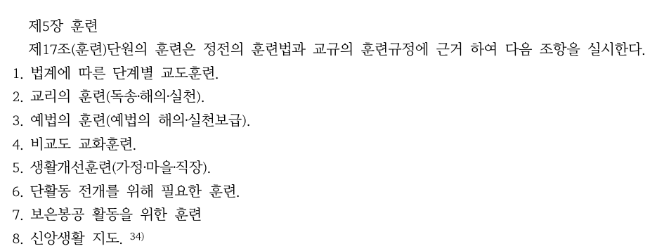
3
교당 구성 변화의
현실과 진단
교화 활동의 현실-교화활동의 현실진단
<교화단 운영과 활동의 정체(停滯)>
교당교화단규정/제5장 훈련

Slide 34
3
교당 구성 변화의
현실과 진단
교화 활동의 현실-교화활동의 현실진단
<교화단 운영과 활동의 정체(停滯)>
교화단은 교도들의 교화를 능률적으로 수행하기 위한 조직
  교화를 고민한다면 교화조직인 교화단에 대한 내실화에 집중필요
  최소한 헌규에 명시되어 있는 교화단 관련 조항들이 실현되고 있는지 점검
교화단의 정체=교화의 정체
  교화의 정체는 단순히 교역자의 열정이나 역량부족만이 아닌 공부와 훈련, 의사소통, 삶의 질 등 복합적인 문제들이 서로 얽혀 발생한 결과
  복합적인 문제들을 해결하여 교화활성화를 이루기 위한 대안으로서 교화단

Slide 35
3
교당 구성 변화의
현실과 진단
교화 활동의 현실-교화활동의 현실진단
오랜 세월동안 여러 과정을 거쳐 오늘날의 십일단의 단제도 법제화가 이루어 졌으나 뜻을 제대로 살리지 못하고 교도관리 명목의 교화단 조직과 한달에 한번 교화훈련부에서 제공하는 ‘교화단마음공부’ 교재를 활용한 활동에 머물러 있음.
교단 4대의 시작과 함께 교화단 내실화 작업에 심혈을 기울여야 하며, 교화단 정신이 살아나도록 그 운영과 활동방법을 전환해야 함.
교화단의 정체성이 살아나서 교화 활성화를 훈련이 핵심
  교화단의 역할 중 하나인 대중교화의 목적에 부합하도록 교법으로 교도를 훈련시키고,
  그 범위를 넓혀 대중교화의 중심 조직으로서 거듭나야 한다.
  여기에 수반되어질 부분이 실력있는 단장양성이 필요함에 따라 훈련의 내실화도 중요

Slide 36
3
교당 구성 변화의
현실과 진단
교화 활동의 현실-교화활동의 현실진단
<훈련의 내실화와 대중화>
[대종경/교의품 20장]
  ‘우리는 삼학을 병진하게 하되, 매일 새벽에는 좌선을 하게 하고, 낮과 밤에는 경전·강연·회화·의두·성리·일기·염불 등을 때에 맞추어 하게 하여, 이 여러가지 과정으로 고루 훈련하나니, 누구든지 이대로 정진한다면 재래의 훈련에 비하여 몇 배 이상의 실효과를 얻을 수 있으리라.’
‘누구든지’ 이 법대로 훈련하면 변화할 수 있고, 변화시키는 것이 훈련이고, 그것이 교화이다. 교도만 할 수 있는 훈련이 아닌 누구나 우리 교법으로 거듭날 수 있어야 한다. (불교의 템플스테이- 2023 만남 템플스테이 나는 절로!)
훈련강화와 내실화는 훈련원을 늘리고, 훈련시설 개선, 훈련프로그램 개발, 훈련시간 증가도 있지만 우리 교법을 어떻게 잘 훈련시키고 실생활에 적용하게하고, 스스로 훈련을 잘하게 하는 법이 무엇인지 고민하는 것이다

Slide 37
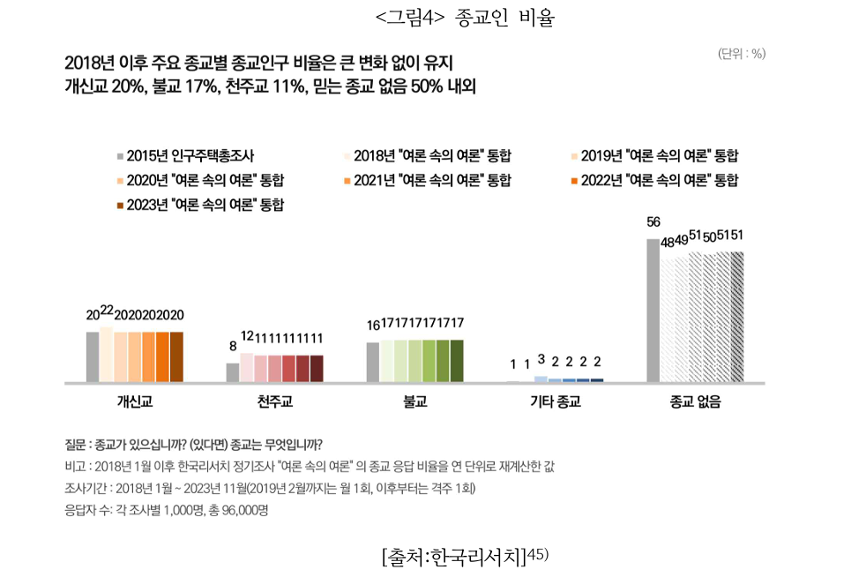
3
교당 구성 변화의
현실과 진단
교화 활동의 현실-교화활동의 현실진단

Slide 38
3
교당 구성 변화의
현실과 진단
교화 활동의 현실-교화활동의 현실진단
<교당중심 교화 활동과 사회참여 교화>
교당 중심의 소극적인 교화 활동
원불교가 4대 종교로서 대외적으로 인정받는 것은 요소
  교도 수 등의 양적인 규모를 평가한 것은 절대로 아닐 것이며, 국가 사회에 미치는 선한 영향력이나 역할 및 기여도를 고려한 평가
종교 호감도 감소, 종교로 대중에 접근하는 것의 한계= 교화의 한계
  대형 기성종교들의 활동 변화 - 직접적인 신도수 불리기 보다는 지역사회의 구성원으로서 지역사회가 당면해 있는 문제들을 함께 해결하면서 자연스럽게 지역사회의 구성원으로서 역할과 존재감 찾는 것에 중점을 두는 활동

Slide 39
3
교당 구성 변화의
현실과 진단
교화 활동의 현실-교화활동의 현실진단
<교당중심 교화 활동과 사회참여 교화>
양적불리기에 중점을 두는 교화 활동에서 탈피
  -사회에 끼치는 기여도나 역할, 사회에 미치는 선한 영향력으로서 인정받고 존재가치 드러내기
  -울을 넘어 누구에게나 그 은혜가 미치게 하는 종교 본연의 역할을 찾고 종교의 궁국적인 존재가치를 드러낼 수 있는 활동 필요
  -지역사회에 지속적이고 유익한 활동을 하고, 교당은 지역사회의 공익의 장이 되어주어야 함.
[교화단 규정] 제6장 활동 1항,2항 /[교당규정] 제5장 교화 제25조(지역장,단체장, 직장장) -개교이념을 구현하고 일원세계 건설을 위한 대외활동의 지침이 되는 규정

Slide 40
3
교당 구성 변화의
현실과 진단
교화 활동의 현실 - 교화활동의 현실진단
“사오십년 결실, 사오백년 결복”
세계로 뻗어가는 교단의 시작,
교당 울을 넘어선 교화에서부터 시작

Slide 41
3
교당 구성 변화의
현실과 진단
교역자 역할의 현실 - 교헌과 규정을 통해본 교역자 정의
교단의 구성원=교도와 신도
교도는 출가교도(전무출신)과 재가교도(거진출진)
개교의 목적을 실현하는 곳이 교당이고, 이를 실행하기 위한 일체 행위를 교화라고 한다면, 이를 주재하는 직접적인 행위자 또는 역할자를 교역자라 정의
출가교역자
  교감(주임)교무는 종법사의 대행자로서 교당의 교화와 운영, 부속기관, 단체 전반에 대한 지도 감독을 하며, 출가교역자는 교감(주임)교무를 보좌하며 직무분담을 통해 업무 수행에 차질이 없도록 한다.
출가교역자의 역할에 대한 현실 중심 연구

Slide 42
3
교당 구성 변화의
현실과 진단
교역자 역할의 현실 - 교역자 역할의 현실진단
<교역자 성비변화>
인구수, 성비 등의 변화는 사회의 경제적 제도적 활동 등 전반의 수준과 방향을 규정하는 핵심 요소, 제도나 정책 마련의 기본 자료.
교단내 출가 교역자 성비 변화에 대한 연구
  - 교화하는 주재자인 출가교역자 및 구성원의 변화가 어떻게 일어나고 있고, 그 변화에 따라 교단의 정책 방향을 잡는데 참고자료
  - 향후 교단 구성원이 여성 출가교역자에서 남성 출가교역자로 변화한다는 문제정의에서 시작

Slide 43
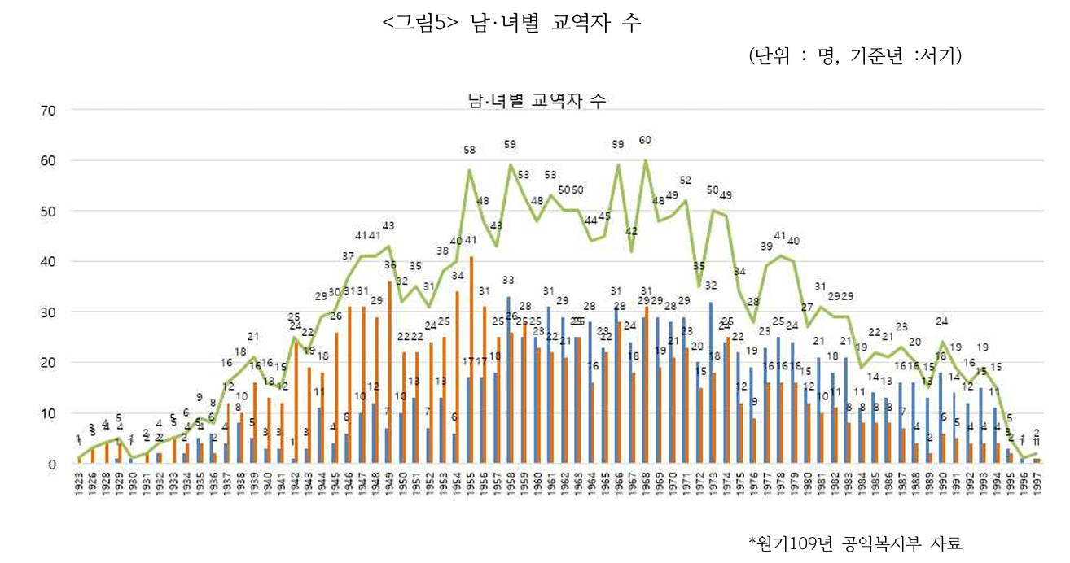
3
교당 구성 변화의
현실과 진단
교역자 역할의 현실 - 교역자 역할의 현실진단
<교역자 성비 변화>

Slide 44
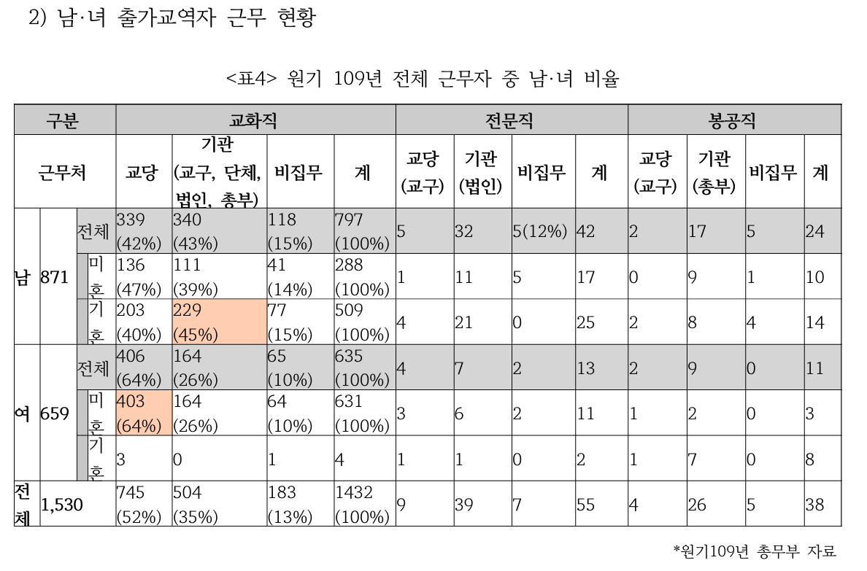
3
교당 구성 변화의
현실과 진단
교역자 역할의 현실 - 교역자 역할의 현실진단
교당 근무자는 기혼자보다 미혼자가 그리고 남성보다 여성이 많고,
기관 근무자는 미혼자보다 기혼자가 그리고 여성보다 남성이 많다.

Slide 45
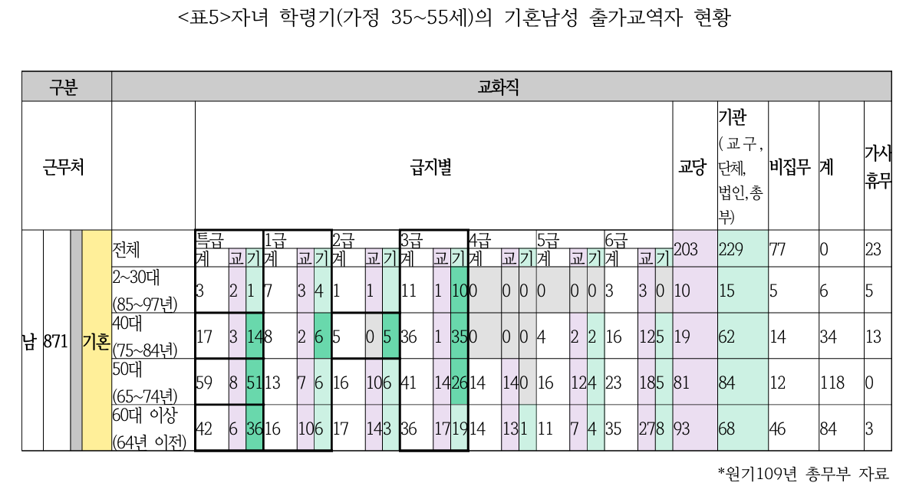
3
교당 구성 변화의
현실과 진단
교역자 역할의 현실 - 교역자 역할의 현실진단
*학령기 자녀를 둔 기혼 남성 출가교역자들이 경제적, 양육시간 확보를 위한 근무지를 고려 가능성 유추

Slide 46
3
교당 구성 변화의
현실과 진단
교역자 역할의 현실 - 교역자 역할의 현실진단
< 정토의 자녀 양육과 경험>
기혼 남성 출가교역자 증가에 따른 ‘가정생활과 자녀양육’의 문제
  교역자와 가장에 관한 역할을 동시에 수행함에 따른 역할분배의 문제
  양육 효능감을 통해 기혼 남성 출가교역자로서 자녀양육에 대한 능력에 대한 신념이 높을 때 교역자로서의 삶의 만족도나 질이 높음.
기혼남성 출가교역자중 30~40대가 교당근무가 저조한 이유로 가정 생활과 자녀양육이라는 불안정한 요소의 영향이 큰 것으로 보임.
  -가정생활과 자녀양육에 대한 심리적 물질적으로 무게가 가중될 때 교화활동에도 소극적이 될 가능성

Slide 47
3
교당 구성 변화의
현실과 진단
교역자 역할의 현실 - 교역자 역할의 현실진단
< 정토의 자녀 양육과 경험>
‘<표6>원불교 정토의 자녀 양육 경험’(p.66)에 대한 표 참조
정토는 가족부양 전담과 자녀 양육을 담당함으로써 전반적으로 부정적 인식을 지니고 있음. (요인: 능력불안, 관계불안, 보호불안)
기혼 남성 출가교역자 증가현상과 교화활동의 관계를 생각할 때, 교단에 ‘정토, 가정생활 및 자녀양육’에 관한 직접적이고 구체적인 정의나 제도, 연구 및 정책 등이 미비한 상태

Slide 48
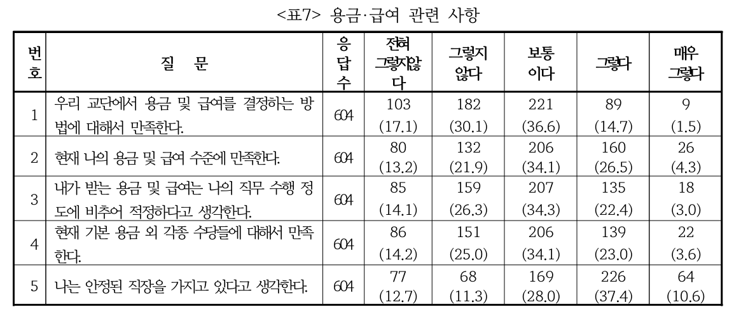
3
교당 구성 변화의
현실과 진단
교역자 역할의 현실 - 교역자 역할의 현실진단
<용금과 출가교역자 생활>
* 원기 105년 출가교역자 직무/생활만족도 및 이단치교에 관한 의식조사 보고서

Slide 49
3
교당 구성 변화의
현실과 진단
교역자 역할의 현실 - 교역자 역할의 현실진단
<용금과 출가교역자 생활>
출가교역자들의 삶의 질 향상을 위해 교단이 우선적으로 해결해야할 부분
  용금/처우(21.8%) - 총무인사(11.0%) - 복지(10.7%) - 근무/휴식(8.9%)
  적정용금에 관한 액수는 140만원 정도라고 응답
향후 기혼 남성 출가 교역자의 증가 현상에 따른 용금 문제의 재고 필요
  사회적으로 40~50대 가구지출 1순위 교육비, 전체 소비의 ¼차지
  교단적으로 남성교역자의 증가에 따른 가정양육비에 대한 부담감 가중
  가정의 불안은 교화활동에 영향을 미침

Slide 50
3
교당 구성 변화의
현실과 진단
교역자 역할의 현실 - 교역자 역할의 현실진단
<세대 변화에 따른 성교육과 성인지 감수성>
성(평등) 교육의 변화와 다양화 세대
  -성인지 감수성: 젠더의식 함양, 성별화 지양, 성정체성 존중, 여성주의 사고 함양 등
  -성역할 고정관념: 성역할 분리 지양, 권력관계지양, 지배구조 지양, 사회적 위계지양 등
  -성차별: 성평등 고양, 혐오근절, 젠더폭력 근절, 성별불균형 타파, 젠더갈등 지양
  -인간존중: 인권존중, 다양성 존중, 행복추구, 상호이해, 사회적 배제지양
  -민주시민: 상호존중, 공동체의식 함양, 시민권존중, 지속가능성, 지역사회 통합
변화한 성교육 및 성인지 감수성 교육을 배운 미래세대들의 출가
성비변화에 따른 공간에 대한 변화에 대해서도 숙고 필요
성비 변화에 따른 교화 공간 구성의 방향 모색
  -남성 출가교역자의 증가와 이성교도에 대한 교화 활동의 한계를 보이는 교당 구조

Slide 51
3
교당 구성 변화의
현실과 진단
교역자 역할의 현실 - 교역자 역할의 현실진단
<교당에 대한 교역자의 인식 >
현 교당 구조에 대한 교역자 생활면과 교화면 인식조사( p.36~37)
  면담대상 : 교당근무, 2인 근무, 이성근무, 교역자간 10년 이상 차이
  유형A(교당과 별관), 유형B(교당내 생활관, 층 분리)
면담결과
-교당과 생활관의 공간분리는 형태는 달라도 꼭 필요함
-교역자의 개인 생활 역시 중요하면서 생활 보장이 되어야 함.
-공간분리는 재정적 문제와 직결되기 때문에 교당 설계부터 교도들과 합의 필요
-출퇴근이 교화에 부정적 요소가 될 우려가 있음.

Slide 52
3
교당 구성 변화의
현실과 진단
교역자 역할의 현실 - 교역자 역할의 현실진단
<재가교도와 재가교역자의 역할과 기능>
출가교역자 감소와 업무 과다에 따른 대책필요[원기 102년 의식조사]
  -재가교도의 참여확대 필요(재가 82.4%, 출가82.6%)
  -출가는 교화권 중심, 재가는 교당 운영관리권(재가63.3%, 출가 68.8%)
  -부교무 역할(업무)도 재가교역자에게 점차 이양(재가56.2%, 출가74.3%)
재가교역자 역할 확대에 따른 몇가지 문제
  재가교역자 양성시스템(훈련) 미흡 및 직무교육의 부재
  남성 출가교역자가 증가함에 따라 교당 교화의 주축인 여성 교도 및 여성 재가교역자에 대한 교화와 대응 및 관계성에 대한 대책마련
  교당 교화를 위한 재가교역자 구성 및 운영에 대한 적정수준 또는 최소단위 파악 어려움.

Slide 53
4
제언 및 나오는 말
교화활동의 전환과 변화
교역자 삶 공간의 제공과 지원

Slide 54
4
교화 활동의 전환과 변화
-교화활동의 다변화와 대중화 주력
제언
및 나오는 말
열린교당으로 전환
  -대종사님 당대의 교화는 이미 온 인류, 만생령을 건지겠다는 포부와 경륜이 담겨있었다. 대종사님의 원대한 정신을 회복하고 세상의 변화에 대응할 수 있는 물리적 공간을 넘어선 공간으로 역할 확대
교화활동의 다변화와 대중화 주력
  첫째, 교당 공간의 활용 범위를 넓혀야 한다.
  둘째, 법회 형식의 전환이 필요하다
  세째, 디지털 기반 전문 교화 공간 구축이 필요하다

Slide 55
4
교화 활동의 전환과 변화
-교화단의 정체성 회복과 훈련의 생활화
제언
및 나오는 말
교화단은 우리 교화의 핵심조직
  - 시대변화와 특성에 맞는 소규모 조직
  - 일차적으로 교헌 및 규정에 나타난 조항들을 점검.
  첫째, 교화단 전문 연구팀을 구성하여 초기부터 현재의 교화단 조직에 대한 연구를
    수행하여 체계적이고 사실적인 교화단 시스템을 갖추자.
  둘째, 전문연구를 토대로 구축된 교화단 정신과 그 기능이 살아있는 교화단
    운영체계(시스템)을 구축해서 시행하자.
  셋째, 교화단 관련 종합 플랫폼을 구축하다.

Slide 56
4
교역자 삶 공간의 제공과 지원
-안정된 삶을 위한 공간
제언
및 나오는 말
(기혼)남성 출가교역자의 증가에 따른 공간구조를 통한 안정과 지원
  가정의 안정으로 ‘교화효능감’ 증대하여 적극적인 교화활동의 여건조성
공동체/공동생활의 개념 재정립과 표준을 마련
  공동생활만이 공동체를 추구한다는 인식속에서 시대변화에 따른 교당 구조의 재고와 개선이 필요함.
경제적인 부분에서 공적시스템에 의해 자녀 학령기에 양육비나 가족 부양비 등을 지원하는 방안도 모색해볼 필요
‘출가교역자 종합관리 시스템’ 연구와 정책 실행이 중요 과제

Slide 57
4
교역자 삶 공간의 제공과 지원
-교화 역할 역량의 공간
제언
및 나오는 말
교당 운영의 동반자, 교화 주체자로서의 재가교역자 양성 및 역할 확대
  - 재가교역자 양성 시스템을 구축, 양성교육 기반 제시
정무제도의 점검과 실현 방안 마련
  - 정무는 교당의 교화보조, 교화의례상 필요할 때 교복과 법락을 착용하고 주례자 보좌, 청소년 법회 주관 의 역할
  - 남성 출가교역자의 증가로 여성교도의 비율이 많은 현장에서 파급되는 문제 해결의 요소일 수 있음.
  - 정무제도의 실현을 위한 해결해야 할 제반 사항들에 대해 대책 필요

Slide 58


